Slide 1





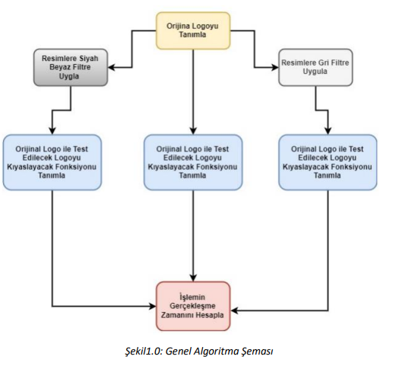
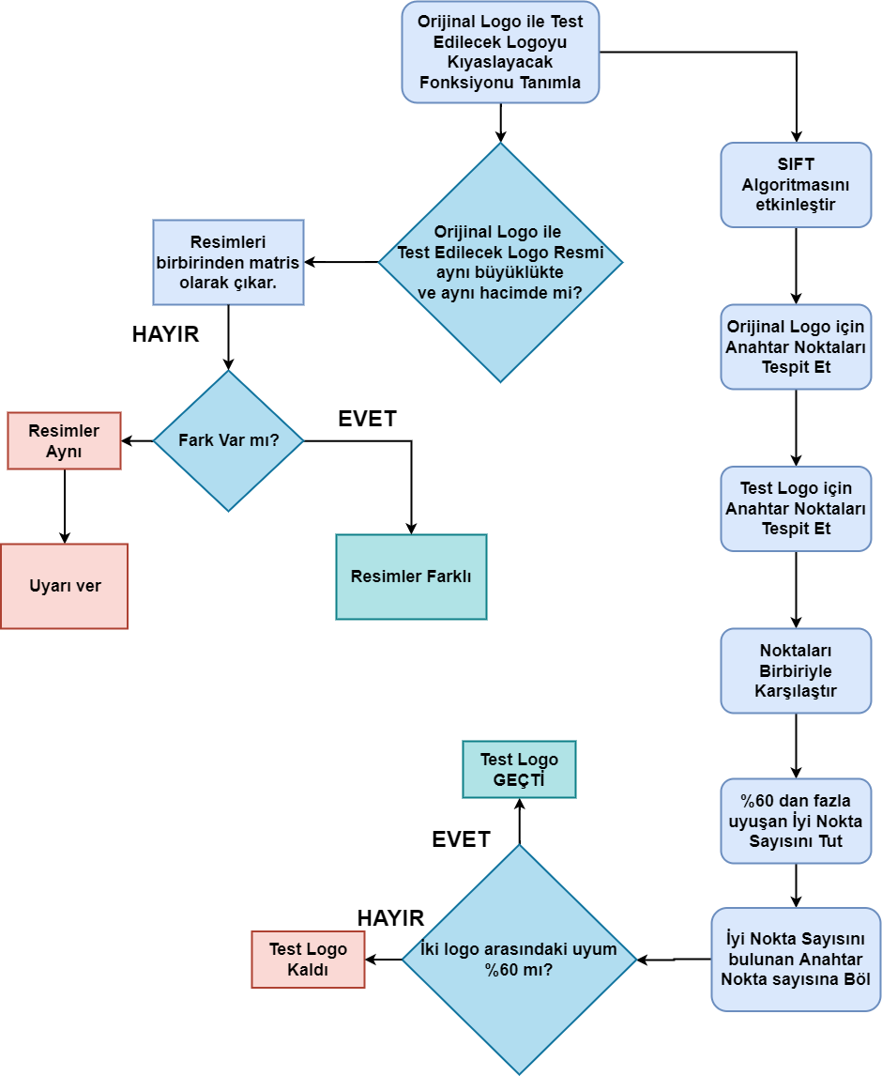
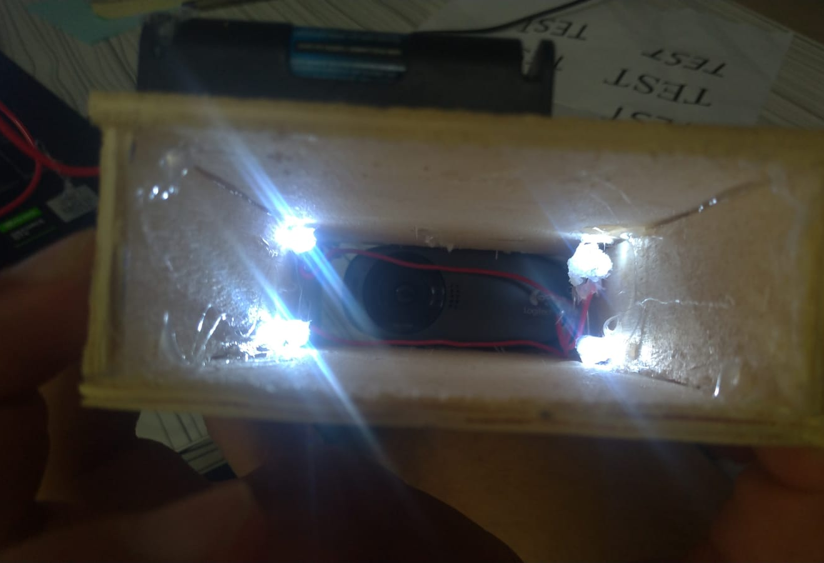
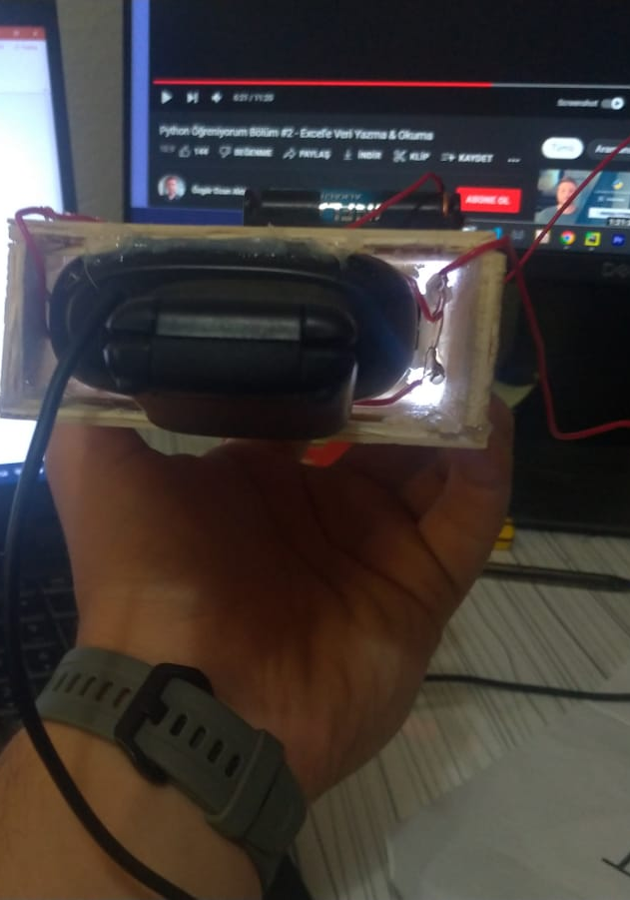
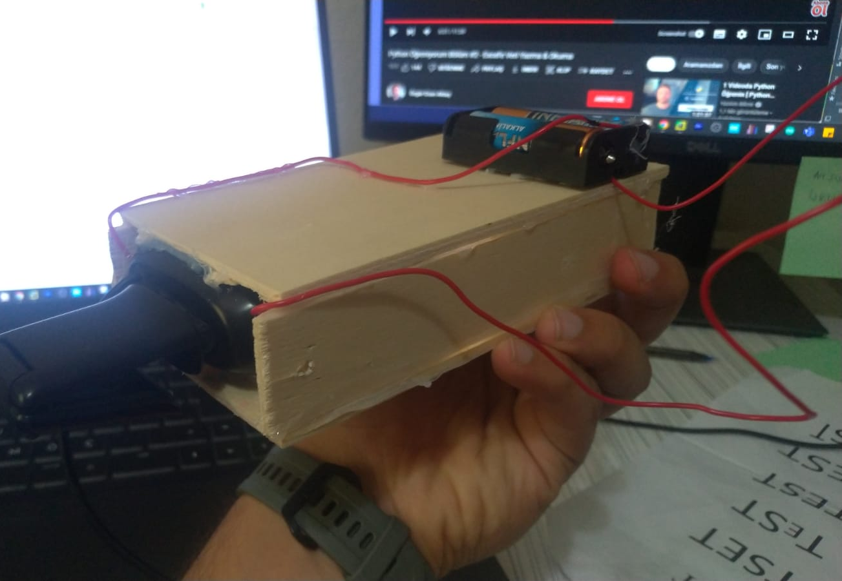
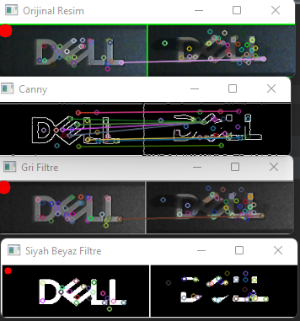
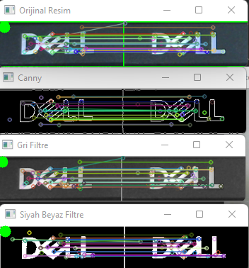
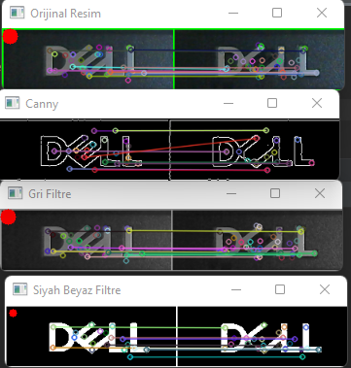
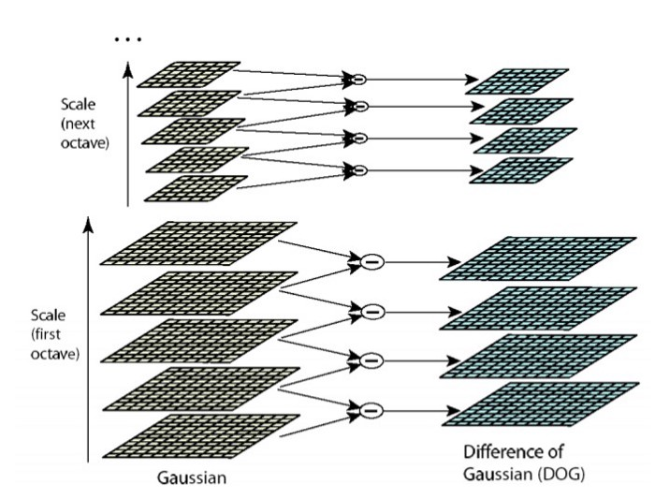
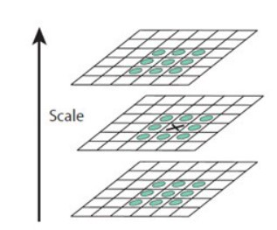
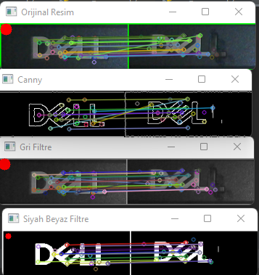
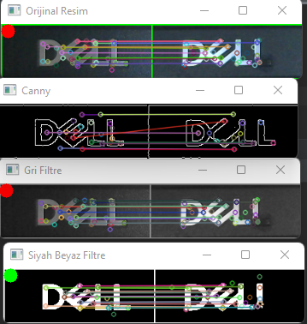
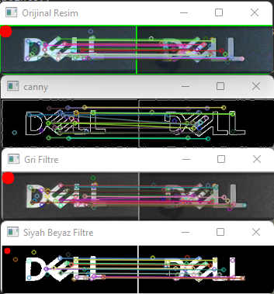
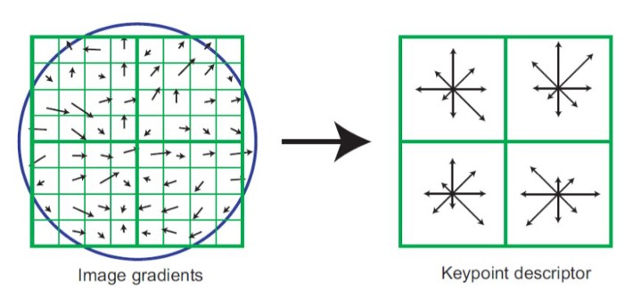
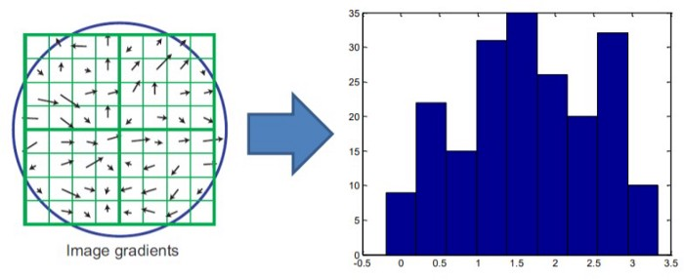
T.C
EGE ÜNİVERSİTESİ
MÜHENDİSLİK FAKÜLTESİ
ELEKTRİK – ELEKTRONİK MÜHENDİSLİĞİ BÖLÜMÜ
2021 – 2022 ÖĞRETİM YILI LİSANS BİTİRME PROJESİ
Televizyon Monitörlerindeki Marka Amblemlerinin Görüntü İşleme Yöntemleri ile Üretim Kontrolü
Production Control of Brand Emblems on Television Monitors with Image Processing Methods
HAZIRLAYAN
Muhammet Yasin ALPEREN
m_yasinalperen@hotmail.com
PROJE DANIŞMANI
Prof. Dr. Aydoğan SAVRAN
Özet
Vestel firması farklı marklar adında birçok TV monitörü üretmektedir. Bu monitörler üretildikten sonra test birimine gitmektedir. Test biriminde çeşitli kontroller yapılmaktadır, bu kontrollerden biri de marka logosunun monitörün üzerine doğru şekilde basılıp basılmamasıdır. Bu kontrolü normal şartlarda tekniker gözüyle kontrol etmektedir ve bazen gözden kaçırdığı hatalar olabilmektedir. Projemin konusu bilgisayarlı görü teknolojisi ile üretilen ürünlerdeki logo ve markadaki varsa yazım hataları bularak kullanıcıya (teknikere) bunu bildirmektir
Anahtar Kelimeler: Kalite Kontrol,Görüntü İşleme ,SIFT
Abstract
Vestel company manufactures many TV monitors under different brands. After these monitors are produced, they go to the test unit. Various checks are made in the test unit, one of these checks is whether the brand logo is printed on the monitor correctly. This control is controlled by a technician under normal conditions, and sometimes there may be errors that it overlooks. The subject of my project is to find typographical errors, if any, in the logo and brand on the products produced with computer vision technology and to inform the user (technician) about this.
Index Terms: Quality Control ,Computer Vision ,SIFT
Amaç ve Kapsam
Bu projede Vestel firmasının TV monitörü üretirken karşılaştığı bir problem olan marka amblemlerindeki hataların kontrol edilmesi için bir görüntü işleme programı yapılacaktır. Projenin amacı televizyon monitörleri üzerindeki marka amblemlerinin doğru monitöre hatasız bir şekilde (marka ambleminin doğru açı ile, silik olmadan vb.) basılıp basılmadığını kontrol edebilen görüntü işleme yöntemleri kullanarak kalite kontrol testi yapan bir program yapmak. Bu projede Vestel firmasının televizyon kalite kontrol birimiyle birlikte çalışılacaktır.
Proje Adımları
Projede hatalı logoyu anlamak için SIFT yöntemi kullanılmıştır. Bu yöntemle hatalı logonun doğru logo ile benzerlik oranını hesaplayıp belli bir oranda benzer olan logoyu doğru üretilmiş olduğunu gösterip geçer değeri verilmiştir.
Bu benzerlik oranını algoritma ilk başta verilen orijinal resmi inceler daha sonra resimden bazı anahtar noktalar bularak bunları diğer test edilecek fotoğrafın anahtar noktaları ile karşılaştırıp arasında benzerlikler arar. Bu anahtar noktaların eşleşmeleri her zaman mükemmel olmuyor projede yüksek oranda benzer olan eşleşmeler değerlendirmeye alınmıştır. SIFT yöntemi projenin gerçekleştirilmesinde büyük kolaylık sağlamıştır.
Ölçek Değişmez Unsur Dönüşümü (SIFT)
Bir görüntünün, aydınlatma, döndürme ve ölçeklendirmeye karşı değişmeyen bölgesel özelliklerini belirleyip tanımlayan bir algoritmadır.
Algoritma 4 ana adımdan oluşmaktadır:
ALGORİTMA TABLOSU
Geliştirilen Aparat
Ortam şartlarını (ışık parlaması,
gölgeleme gibi ) eşitlemek ve fokus ve uzaklığı eşit tutmak amaçlı kameraya takılan bir aparat geliştirilmiştir.
Sonuç ve Öneriler
Üstü Çizili Logo Testi
Doğru Logo Testi
E’nin Çizgisi Eksik Logo Testi
Test Filtresi | Doğruluk Oranı | İşlem Gerçekleşme Zamanı
Orijinal (Filtresiz) Fotoğraf | %4,70 | 0.022 saniye
Gri Filtreli Fotoğraf | %4,70 | 0.012 saniye
Siyah Beyaz Filtreli Fotoğraf | %0 | 0.013 saniye
Canny Filtreli | %24 | 0.010 saniye
Test Filtresi | Doğruluk Oranı | İşlem Gerçekleşme Zamanı
Orijinal (Filtresiz) Fotoğraf | %61,70 | 0.046 saniye
Gri Filtreli Fotoğraf | %61,70 | 0.030 saniye
Siyah Beyaz Filtreli Fotoğraf | %66,66 | 0.031 saniye
Canny Filtreli | %60 | 0.033 saniye
Test Filtresi | Doğruluk Oranı | İşlem Gerçekleşme Zamanı
Orijinal (Filtresiz) Fotoğraf | %26,19 | 0.020 saniye
Gri Filtreli Fotoğraf | %26,19 | 0.013 saniye
Siyah Beyaz Filtreli Fotoğraf | %30,30 | 0.011 saniye
Canny Filtreli | %32 | 0.011 saniye
Eksik Harf Logo Testi
L’nin Kuyruğu Silik Testi
Ucu Silik Logo Testi
Test Filtresi | Doğruluk Oranı | İşlem Gerçekleşme Zamanı
Orijinal (Filtresiz) Fotoğraf | %53,84 | 0.026 saniye
Gri Filtreli Fotoğraf | %53,84 | 0.032 saniye
Siyah Beyaz Filtreli Fotoğraf | %57,66 | 0.035 saniye
Canny Filtreli | %45,16 | 0.053 saniye
Test Filtresi | Doğruluk Oranı | İşlem Gerçekleşme Zamanı
Orijinal (Filtresiz) Fotoğraf | %30,70 | 0.046 saniye
Gri Filtreli Fotoğraf | %30,70 | 0.030 saniye
Siyah Beyaz Filtreli Fotoğraf | %63,66 | 0.031 saniye
Canny Filtreli | %52,75 | 0.033 saniye
Test Filtresi | Doğruluk Oranı | İşlem Gerçekleşme Zamanı
Orijinal (Filtresiz) Fotoğraf | %36,7 | 0.046 saniye
Gri Filtreli Fotoğraf | %36,7 | 0.030 saniye
Siyah Beyaz Filtreli Fotoğraf | %53,8 | 0.031 saniye
Canny Filtreli | %45,5 | 0.033 saniye

